Slide 1
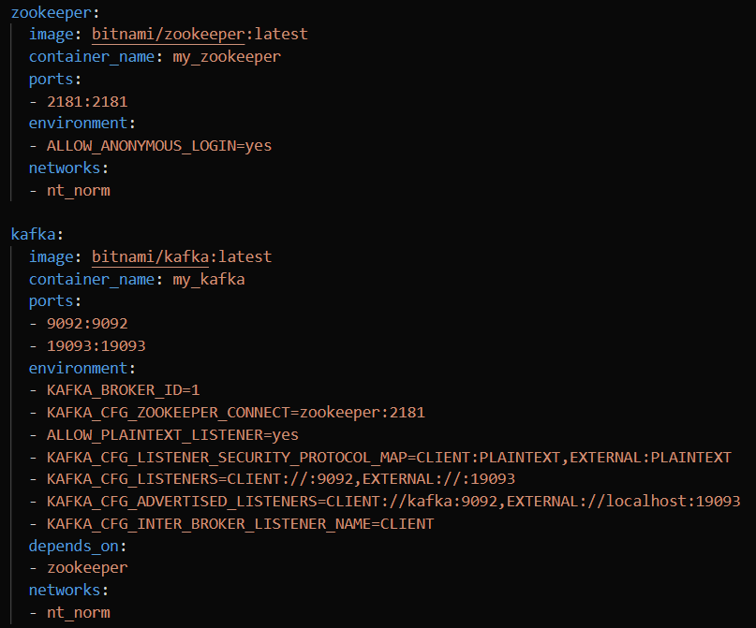
Для запуска и создания топика Кафки, настроим docker-compose

Slide 2
Запустим docker-compose и создадим топик

Slide 3
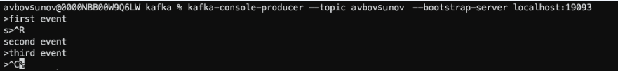
Запись сообщения через kafka-console-producer

Slide 4
Чтение сообщения через kafka-console-consumer

